Slide 1

《算法设计与分析》
第08章 推理法、随机算法、近似算法

Slide 2

推理法

Slide 3
Deduction()
{
A = 初始问题状态;
while (A还不是解)
{
由问题规则对A进行推理;
将推理结论补充到A中。
}
return A;
}

Slide 4
主元素问题
设T是一个n个元素的无序数组，对任一元素x，设S(x)={i|T[i]=x}，当|S(x)|>n/2时，称x为T的主元素。设计一个线性时间算法，确定T是否有一个主元素。
删除任意两个不相等的元素，主元素不变。

Slide 5
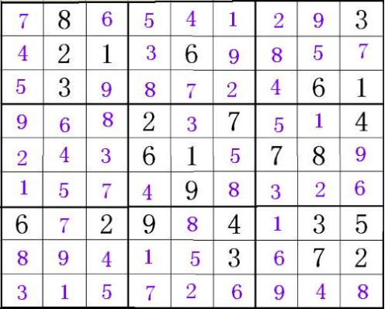
数独问题

Slide 6
1 | 2 | 3 | 1 | 2 | 3 | 1 | 2 | 3 | 1 | 1 | 1 | 1 | 1 | 1 | 1 | 1 | 1
4 | 5 | 6 | 4 | 5 | 6 | 4 | 5 | 6 | 2 | 2 | 2 | 2 | 2 | 2 | 2 | 2 | 2
7 | 8 | 9 | 7 | 8 | 9 | 7 | 8 | 9 | 3 | 3 | 3 | 3 | 3 | 3 | 3 | 3 | 3
1 | 2 | 3 | 1 | 2 | 3 | 1 | 2 | 3 | 4 | 4 | 4 | 4 | 4 | 4 | 4 | 4 | 4
4 | 5 | 6 | 4 | 5 | 6 | 4 | 5 | 6 | 5 | 5 | 5 | 5 | 5 | 5 | 5 | 5 | 5
7 | 8 | 9 | 7 | 8 | 9 | 7 | 8 | 9 | 6 | 6 | 6 | 6 | 6 | 6 | 6 | 6 | 6
1 | 2 | 3 | 1 | 2 | 3 | 1 | 2 | 3 | 7 | 7 | 7 | 7 | 7 | 7 | 7 | 7 | 7
4 | 5 | 6 | 4 | 5 | 6 | 4 | 5 | 6 | 8 | 8 | 8 | 8 | 8 | 8 | 8 | 8 | 8
7 | 8 | 9 | 7 | 8 | 9 | 7 | 8 | 9 | 9 | 9 | 9 | 9 | 9 | 9 | 9 | 9 | 9
1 | 2 | 3 | 4 | 5 | 6 | 7 | 8 | 9 |  | 8 |  |  |  |  |  |  | 3
1 | 2 | 3 | 4 | 5 | 6 | 7 | 8 | 9 |  | 2 | 1 |  | 6
1 | 2 | 3 | 4 | 5 | 6 | 7 | 8 | 9 |  | 3 |  |  |  |  |  | 6 | 1
1 | 2 | 3 | 4 | 5 | 6 | 7 | 8 | 9 |  |  |  | 2 |  | 7 |  |  | 4
1 | 2 | 3 | 4 | 5 | 6 | 7 | 8 | 9 |  |  |  | 6 | 1 |  | 7 | 8
1 | 2 | 3 | 4 | 5 | 6 | 7 | 8 | 9 |  |  |  |  | 9
1 | 2 | 3 | 4 | 5 | 6 | 7 | 8 | 9 | 6 |  | 2 | 9 |  | 4 |  | 3 | 5
1 | 2 | 3 | 4 | 5 | 6 | 7 | 8 | 9 |  |  |  |  |  | 3 |  | 7 | 2
1 | 2 | 3 | 4 | 5 | 6 | 7 | 8 | 9

Slide 7
1 | 2 | 3 | 1 | 2 | 3 | 1 | 2 | 3 | 1 | 1 | 1 | 1 | 1 | 1 | 1 | 1 | 1
4 | 5 | 6 | 4 | 5 | 6 | 4 | 5 | 6 | 2 | 2 | 2 | 2 | 2 | 2 | 2 | 2 | 2
7 | 8 | 9 | 7 | 8 | 9 | 7 | 8 | 9 | 3 | 3 | 3 | 3 | 3 | 3 | 3 | 3 | 3
1 | 2 | 3 | 1 | 2 | 3 | 1 | 2 | 3 | 4 | 4 | 4 | 4 | 4 | 4 | 4 | 4 | 4
4 | 5 | 6 | 4 | 5 | 6 | 4 | 5 | 6 | 5 | 5 | 5 | 5 | 5 | 5 | 5 | 5 | 5
7 | 8 | 9 | 7 | 8 | 9 | 7 | 8 | 9 | 6 | 6 | 6 | 6 | 6 | 6 | 6 | 6 | 6
1 | 2 | 3 | 1 | 2 | 3 | 1 | 2 | 3 | 7 | 7 | 7 | 7 | 7 | 7 | 7 | 7 | 7
4 | 5 | 6 | 4 | 5 | 6 | 4 | 5 | 6 | 8 | 8 | 8 | 8 | 8 | 8 | 8 | 8 | 8
7 | 8 | 9 | 7 | 8 | 9 | 7 | 8 | 9 | 9 | 9 | 9 | 9 | 9 | 9 | 9 | 9 | 9
1 | 2 | 3 | 4 | 5 | 6 | 7 | 8 | 9 |  | 8 |  |  |  |  |  |  | 3
1 | 2 | 3 | 4 | 5 | 6 | 7 | 8 | 9 |  | 2 | 1 |  | 6
1 | 2 | 3 | 4 | 5 | 6 | 7 | 8 | 9 |  | 3 |  |  |  |  |  | 6 | 1
1 | 2 | 3 | 4 | 5 | 6 | 7 | 8 | 9 |  |  |  | 2 |  | 7 |  |  | 4
1 | 2 | 3 | 4 | 5 | 6 | 7 | 8 | 9 |  |  |  | 6 | 1 |  | 7 | 8
1 | 2 | 3 | 4 | 5 | 6 | 7 | 8 | 9 |  |  |  |  | 9
1 | 2 | 3 | 4 | 5 | 6 | 7 | 8 | 9 | 6 |  | 2 | 9 |  | 4 |  | 3 | 5
1 | 2 | 3 | 4 | 5 | 6 | 7 | 8 | 9 |  |  |  |  |  | 3 |  | 7 | 2
1 | 2 | 3 | 4 | 5 | 6 | 7 | 8 | 9

Slide 8
1 | 2 | 3 | 1 | 2 | 3 | 1 | 2 | 3 | 1 | 1 | 1 | 1 | 1 | 1 | 1 | 1 | 1
4 | 5 | 6 | 4 | 5 | 6 | 4 | 5 | 6 | 2 | 2 | 2 | 2 | 2 | 2 | 2 | 2 | 2
7 | 8 | 9 | 7 | 8 | 9 | 7 | 8 | 9 | 3 | 3 | 3 | 3 | 3 | 3 | 3 | 3 | 3
1 | 2 | 3 | 1 | 2 | 3 | 1 | 2 | 3 | 4 | 4 | 4 | 4 | 4 | 4 | 4 | 4 | 4
4 | 5 | 6 | 4 | 5 | 6 | 4 | 5 | 6 | 5 | 5 | 5 | 5 | 5 | 5 | 5 | 5 | 5
7 | 8 | 9 | 7 | 8 | 9 | 7 | 8 | 9 | 6 | 6 | 6 | 6 | 6 | 6 | 6 | 6 | 6
1 | 2 | 3 | 1 | 2 | 3 | 1 | 2 | 3 | 7 | 7 | 7 | 7 | 7 | 7 | 7 | 7 | 7
4 | 5 | 6 | 4 | 5 | 6 | 4 | 5 | 6 | 8 | 8 | 8 | 8 | 8 | 8 | 8 | 8 | 8
7 | 8 | 9 | 7 | 8 | 9 | 7 | 8 | 9 | 9 | 9 | 9 | 9 | 9 | 9 | 9 | 9 | 9
1 | 2 | 3 | 4 | 5 | 6 | 7 | 8 | 9 |  | 8 |  |  |  |  |  |  | 3
1 | 2 | 3 | 4 | 5 | 6 | 7 | 8 | 9 |  | 2 | 1 |  | 6
1 | 2 | 3 | 4 | 5 | 6 | 7 | 8 | 9 |  | 3 |  |  |  |  |  | 6 | 1
1 | 2 | 3 | 4 | 5 | 6 | 7 | 8 | 9 |  |  |  | 2 |  | 7 |  |  | 4
1 | 2 | 3 | 4 | 5 | 6 | 7 | 8 | 9 |  |  |  | 6 | 1 | ？ | 7 | 8
1 | 2 | 3 | 4 | 5 | 6 | 7 | 8 | 9 |  |  |  |  | 9
1 | 2 | 3 | 4 | 5 | 6 | 7 | 8 | 9 | 6 |  | 2 | 9 |  | 4 |  | 3 | 5
1 | 2 | 3 | 4 | 5 | 6 | 7 | 8 | 9 |  |  |  |  |  | 3 |  | 7 | 2
1 | 2 | 3 | 4 | 5 | 6 | 7 | 8 | 9

Slide 9
纸牌平均分配问题
有 N 堆纸牌，编号分别为 1，2，…, N。每堆上有若干张，但纸牌总数必为 N 的倍数。可以在任一堆上取若干张纸牌，然后移动。
移牌规则为：在编号为 1 堆上取的纸牌，只能移到编号为 2 的堆上；在编号为 N 的堆上取的纸牌，只能移到编号为 N-1 的堆上；其他堆上取的纸牌，可以移到相邻左边或右边的堆上。
现在要求找出一种移动方法，用最少的移动次数使每堆上纸牌数都一样多。
例如 N=4，4 堆纸牌数分别为：① 9 ② 8 ③ 17 ④ 6 ，移动3次可达到目的：
从 ③ 取 4 张牌放到 ④ （9 8 13 10）
从 ③ 取 3 张牌放到 ②（9 11 10 10）
从 ② 取 1 张牌放到①（10 10 10 10）。

Slide 10
纸牌平均分配问题
14
18
2
6
14
18
－2
10
14
6
10
10
10
10
10
10

Slide 11
求解问题可使用的计算对算法的影响

Slide 12
最大间隙问题
已知无序实数序列x₁, x₂, ..., x_{n}，
求这n个数在实轴上相邻2个数之间的最大差值。
n-1个区间
minx
maxx
Notes:
如果采用两两比较的方法，比较次数不会少于O(nlogn)。是否存在O(n)的算法？

Slide 13
随机算法

Slide 14
随机算法
数值概率算法
求解数值问题的近似解。
舍伍德算法(Sherwood)
通过引入随机性消除确定性算法中最坏情形行为与实例之间的关联性。
拉斯维加斯算法(Las Vegas)
求得问题的正确解，有时会找不到解。
蒙特卡罗算法(Monte Carlo)
可能求得问题的正确解，往往无法有效判定所得解的正确性。

Slide 15
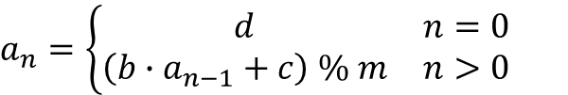
随机算法
伪随机数的生成
线性同余法
$$a_{n}=\left\{\begin{matrix}d & n=0 \\ \left(b∙a_{n−1}+c\right) \% m & n>0\end{matrix}\right.$$

Slide 16
部分编译器的rand函数所使用的参数：
Compiler | m | b | c
Numerical Recipes | 2^32 | 1664525 | 1013904223
Borland C/C++ | 2^32 | 22695477 | 1
glibc (used by GCC) | 2^32 | 1103515245 | 12345
ANSI C: Watcom, Digital Mars, CodeWarrior, IBM VisualAge C/C++ | 2^32 | 1103515245 | 12345
Borland Delphi, Virtual Pascal | 2^32 | 134775813 | 1
Microsoft Visual/Quick C/C++ | 2^32 | 214013 | 2531011
Apple CarbonLib | 2^31-1 | 16807 | 0

Slide 17
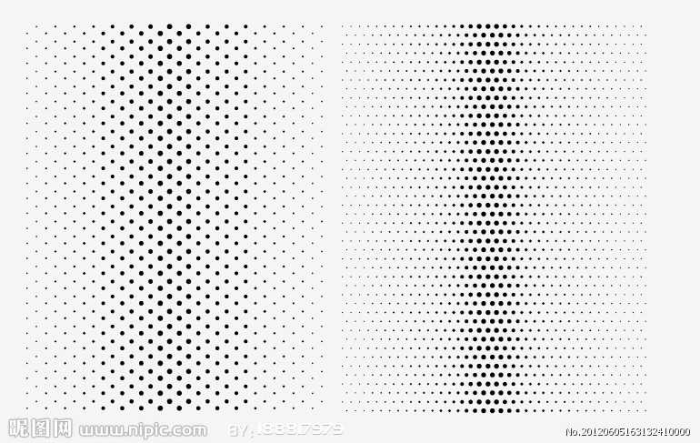
随机算法
数值概率算法
随机投点计算π值

Slide 18
随机算法
拉斯维加斯算法(Las Vegas)
bool LV(input, output);
若p(x)为对输入x得到解的概率，正确的拉斯维加斯算法必须保证对所有合法输入x有p(x)>0。
更严格地，甚至要求存在一个常数δ，满足对所有的x，有p(x)≥δ。

Slide 19
随机算法
拉斯维加斯算法(Las Vegas)
SAT问题的Las Vegas算法
随机生成一组{X_{i}}，代入给定范式进行验证。
N后问题的Las Vegas算法
随机生成王后的位置，并进行验证。

Slide 20
随机算法
蒙特卡罗算法(Monte Carlo)
若一个蒙特卡罗算法对所有的输入得到正确解的概率p>1/2，则称该算法是p正确的，p-1/2称该算法的优势。
若一个蒙特卡罗算法对相同输入不会给出不同的解答，称该算法为一致的。
若一个蒙特卡罗算法能够判定所得到的解是否一定为正确解，则称该算法为偏真蒙特卡罗算法。

Slide 21
随机算法
蒙特卡罗算法(Monte Carlo)
主元素问题
随机选择一个元素，当主元素存在时，有超过50%的概率选中主元素。

Slide 22
随机算法
蒙特卡罗算法(Monte Carlo)
素数判定问题
费尔马小定理
如果p是素数，0<a<p，则a^{p-1}≡1(mod p)。
例如，对素数67，有 2⁶⁶ % 67 = 1
满足费尔马小定理的合数称为Carmichael数，如：561、1105、1729。
在1~100000000范围内，只有255个Carmichael数。
Notes:
由于费尔马小定理是素数的必要条件，而不是充分条件，因此满足费尔马小定理，并不保证就一定是素数。

Slide 23
近似算法

Slide 24
近似算法
近似算法 vs 最优化算法
对组合优化问题π ，如果存在多项式时间算法A，能够找到π的可行解，即称A为π的近似算法。
如果算法A对每一个输入找到的都是最优解，则称A为最优化算法。

Slide 25
近似算法
近似比r 与 r-近似算法
对最小化问题，记r_{A}(I)=A(I)/OPT(I)。
对最大化问题，记r_{A}(I)=OPT(I)/A(I)。
A(I)表示算法A对输入I所求出的解的权值。
OPT(I)表示最优解的权值。
如果对每一个输入问题实例I，r_{A}(I)≤r，则称近似算法A的近似比为r，称A是r-近似算法。
具有常数比的近似算法
当r是一个常数时，称A具有常数比。
r不小于1，愈接近1愈好。

Slide 26
近似算法
完全可近似的问题
对任意小的ε>0，存在(1+ε)-近似算法，则称问题为完全可近似问题。
可近似的问题
存在具有常数比的近似算法，称问题是可近似的。
不可近似的问题
不存在具有常数比的近似算法，称问题是不可近似的。

Slide 27
最小顶点覆盖问题
对于任意给定的无向图G=<V, E>，V’是V的子集，如果对E中任意一条边都至少有一个顶点在V’中，则称V’是G的一个顶点覆盖。求顶点数最少的顶点覆盖。
a
a
b
b
c
c
d
d
e
e
f
f
g
g

Slide 28
最小顶点覆盖问题
// MVC近似算法
MVC(V, E)
{
V' = {};
while (E != { })
{
从E中任取一条边(u, v);
V' += {(u, v)};
V -= {u, v};
E -= {(x, y)|x==u || x==v || y==u || y==v};
}
return V';
}
a
a
a
b
b
b
c
c
c
d
d
d
e
e
e
f
f
f
g
g
g
Notes:
MVC算法的时间复杂度为O(|E|)，|V’|=2k，对应着k条互不关联的边，而覆盖这k条边只需要k个顶点。因此OPT(I)≥k，即：
MVC(I)/OPT(I)≤2k/k = 2
所以，MVC算法是最小顶点覆盖问题的2-近似算法。
当G由k条互不关联的边构成，则MVC(I)=2k，OPT(I)=k，近似比达到2。这意味着MVC算法的近似比的上限就是2。

